Slide 1
研究汇报
非理想测量下的用户中心多TRP协同优化研究
Notes:
研究对象：茶思任务中的非理想SRS/CSI与用户中心多TRP协同。本材料对应已提交代码 db9d7e3；当前另一个会话的工作区更改不包含在本材料。研究结果尚不能等同正式验收。

Slide 2
主要内容
1
研究问题与网络
2
系统模型与求解
3
误差机制与验证
4
新版研究方案
Notes:
本页给出四段讲述顺序。第一部分界定困难、目标与物理网络；第二部分沿通信变量讲建模与当前求解；第三部分说明非均匀误差和现有证据；第四部分单列202610版系统方案。每段均区分原始任务、当前实现、已验证结果与研究设想。

Slide 3
研究问题与目标
实际困难 → 当前方法 → 需要核验的结果
SRS/CSI 精度随链路变化
链路条件协方差 C；测量质量分组
同条件比较边缘体验
边缘 UE 协同受干扰影响
用户中心服务＋WMMSE 接收更新
真信道体验分位与协议口径
跨组功率与正式规模
集中式 ADMM 联合功率投影
预算违规、残差及运行规模
当前：统计误差与集中求解已接入；最坏情况椭球、TRP 本地求解仍属研究方案。
Notes:
本页回答为什么研究、用什么办法、如何证明。原图：难题1、典型验收场景、用户速率协议定义。当前实现：固定服务/调度、链路非均匀条件协方差、集中式矩阵 WMMSE–ADMM。正式规模目前尚未达到停止条件。最坏情况椭球和分布式仍未实现。背景文献：Demir, Björnson, Sanguinetti, Foundations of User-Centric Cell-Free Massive MIMO, 2021, DOI 10.1561/2000000109。

Slide 4


网络拓扑与协同架构
共址扇区 · 用户中心服务
① 三个 TRP 共用一个站址，箭头表示扇区主方向。
② UE 7 由 T01、T02 服务；CPU 集中计算预编码。
彩色小点＝实际 UE；颜色＝初始归属站址。
Notes:
回答：七站三扇区、UE 空间分布、服务关系和 CPU 分工。左图是 MATLAB 输出的真实坐标；全部210个 UE 均为独立散点，未重复画点。MATLAB lines(7)颜色按 home 所在站 S1–S7：S1蓝、S2橙、S3黄、S4紫、S5绿、S6青、S7洋红/暗红。颜色不是调度或完整服务集合。右图 UE7 的 home=T01，服务集合 T01/T02；两TRP共址，服务连线可能重合。CPU 为逻辑协调节点，不是实际部署坐标。原材料规定每小区10–20 UE、小区内均匀分布；当前10 UE/小区，总210。chasi_geometry_from_samples.m 以中心(450,450)m、外围6站距中心300m生成；每站三个 TRP 共址；UE 在每扇区25–150m环扇区，以 θ=φ_l+(v−1/2)2π/3 与 r=sqrt(rmin²+u(rmax²−rmin²))采样，因此面积均匀。25–150m边界是项目假设。home 为生成扇区，服务集合为 home 加最近活动 TRP，当前上限2。扇形不是无干扰硬覆盖。下一页沿变量看执行链。追问：紫色点是什么？是初始归属 S4 的真实 UE。

Slide 5
系统框架
位置与扇区
SRS / CSI
资源规则
WMMSE–ADMM
真实信道评价
站址、UE 坐标
Hᵗʳᵘᵉ、质量/年龄
Ĥ、归属、业务
Ĥ、C、b/χ/r/ν
Hᵗʳᵘᵉ、w
生成 Hᵗʳᵘᵉ
输出 Ĥ、C
固定 b、χ、r、ν
优化 w
速率/体验/功率
UE–TRP–CPU：当前集中式仿真中的测量、计算与下行
UE
SRS
21 个 TRP
测量/质量
逻辑 CPU
上行 SRS / 业务需求
接收测量；执行预编码块
形成 Ĥ、C；集中求 w
下行信号
业务数据、wₗ
虚拟协调节点；目前无 TRP 本地 ADMM、前传协议或编解码实现。
Notes:
从上方依次讲输入、处理、输出：几何→真信道→观测→估计信道 Ĥ 与条件协方差 C→固定资源→集中求含幅度预编码 w→真信道评价。Htrue 用于仿真观测和最后评价，不直接给非理想优化分支。下方 UE/TRP/CPU 是当前数值实现的逻辑架构，CPU 无实际坐标；没有模拟完整前传、PUSCH/LLR/解码，也未实现 TRP 本地 ADMM。源码：chasi_run.m、chasi_generate_scene.m、chasi_matrix_wmmse.m、chasi_evaluate.m。参考图片 2.png 仅借鉴节点与带标签信息流。

Slide 6
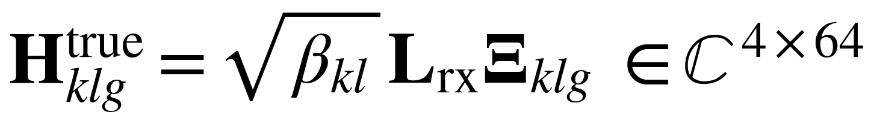
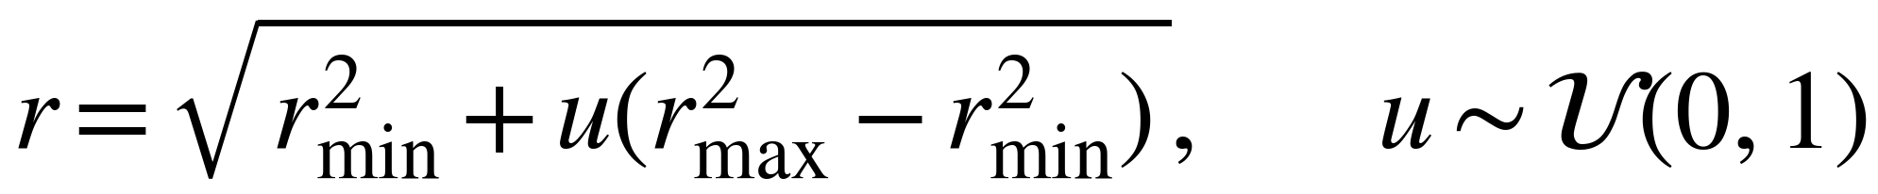

信道与测量模型
七站几何与 UE 采样
当前真信道：接收相关模型
中心 (450,450) m；外围 6 站相隔 60°，距中心 300 m。
UE 在所属扇区的环形区域内面积均匀抽样
β：大尺度增益；Lᵣₓ：4×4 接收相关因子；Ξ：4×64 独立复高斯矩阵。
测量输出
半径 25–150 m 与扇区 ±60° 是项目假设。
SRS/CSI 观测形成 Ĥ（4×64）与条件误差 C（4×4）。
Notes:
回答：第六页公式是否错误、UE怎样采样。chasi_geometry_from_samples.m：七站 s_c=(450,450)m，外围 s_m=s_c+300[cos(mπ/3),sin(mπ/3)]，m=0,…,5。21TRP由repelem(site,3,1)共址生成。home=repelem((1:21),10)；θ=mod(l−1,3)2π/3+(v−1/2)2π/3，v∼U(0,1)；当前 ueSpatialSampling=area_uniform_annular_sector，r=sqrt(rmin²+u(rmax²−rmin²))，rmin25m、rmax150m。源码确实按面积均匀采样，旧linear-with-sqrt分支不是当前配置。验收图仅要求每小区10–20UE且小区内均匀分布，未指定当前环形边界或中心坐标。chasi_generate_scene.m：rxCorrelation=0.35.^abs(i−j)，rxChol=chol(rxCorrelation,lower)，truth=sqrt(gain)*rxChol*complex_normal(4,64)，后者每元素(randn+i randn)/sqrt(2)。因此 Htrue=√β Lrx Ξ、Lrx Lrxᴴ=Rrx、Ξ(a,m)∼CN(0,1)，维度4×64；原版乘法方向和维度正确，没有发现实际公式错误，本版补足缺少的定义。没有发射相关或 CDL 模型。下一页区分固定资源和优化变量。

Slide 7
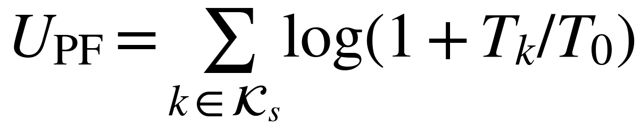
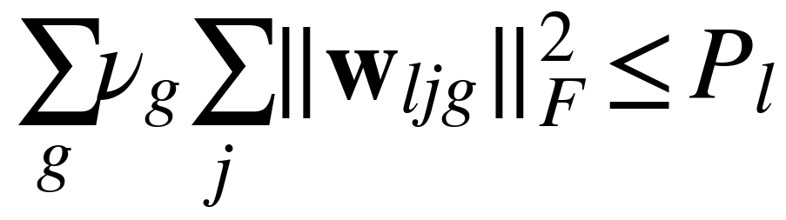
资源变量与两时间尺度
物理时刻 t → 测量更新 → 固定配置下求一个可评价的预编码
历史慢层候选搜索
SRS / CSI 测量
当前正式快层求解
连接数、调度阈值、rank 与惩罚/修复参数；GA 交叉变异，PSO 位置速度更新。
拟接入
质量与 CSI 年龄 → 估计信道 Ĥ、条件协方差 C。
Ĥ、C
固定 b、χ、r、ν；WMMSE 外迭代中调用 ADMM 求 w。
w
反馈搜索：拟接入
真信道评价：体验、功率、停止状态
四种“循环”不同：物理 TTI／候选迭代／WMMSE 外轮／ADMM 内轮。当前正式入口仅接通测量→固定资源→快层求解→评价。
Notes:
旧候选的归一化编码含 PF 指数、连接数、调度阈值、链路/功率惩罚、rank 门限、修复功率和修复链接数。GA 对候选做选择/交叉/变异，PSO 用速度位置更新；历史评价器有自己的目标与修复逻辑。旧搜索与当前正式矩阵求解器没有默认实线调用。图中两条橙色虚线是希望将来连接的搜索配置/评价反馈。当前 b、χ、r、ν 按规则给定，只有 w 是正式数值优化量。源码 cf_search.m、cf_decode_candidate.m、cf_evaluate_candidate.m（以 db9d7e3 已提交版本为准）；正式链 chasi_run.m、chasi_matrix_wmmse.m。

Slide 8
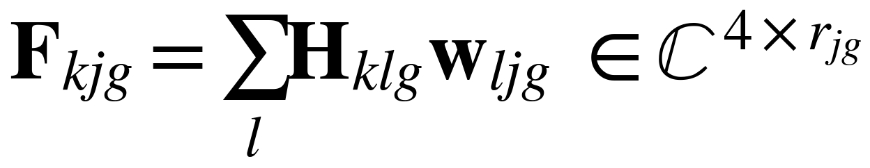
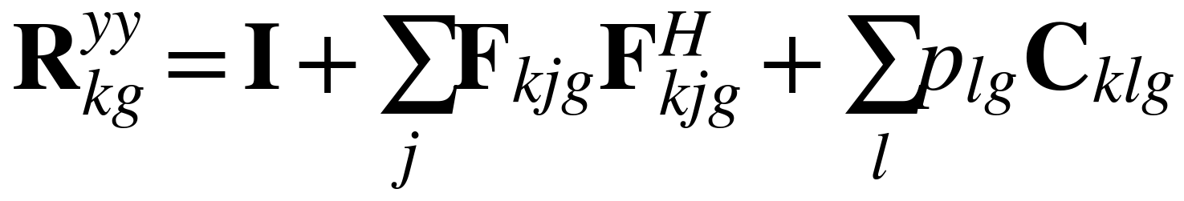
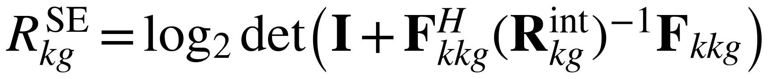
接收模型与速率
用户中心相干信号
TRP 服务块
跨 TRP 合成
UE 接收
Hₖₗg · wₗⱼg
Fₖⱼg
有用 + 干扰 + 噪声
干扰、速率与评价
Fₖⱼg（4×r）：UE k 所见 UE j 的相干等效信道。
Rʸʸ（4×4）＝信号、干扰与误差统计的接收协方差。
SE 用 bit/s/Hz；体验率按业务协议另算。
Notes:
回答：预编码怎样变成可评价的速率。TRP l 的 w_ljg 与 H_klg相乘，按用户中心服务掩码跨TRP相干叠加为 F_kjg∈C^{4×r_jg}；目标用户有用项 F_kkg，其他j产生干扰。Ryy含噪声、全部用户信号和统计误差∑l p_lg C_klg，维度4×4。由干扰加噪声协方差计算RSE，之后结合RB与业务交付得到体验统计，不能将SE直接当最终体验率。公式和符号来自当前源码及FORMULA_TRACE。下一页说明WMMSE更新。

Slide 9
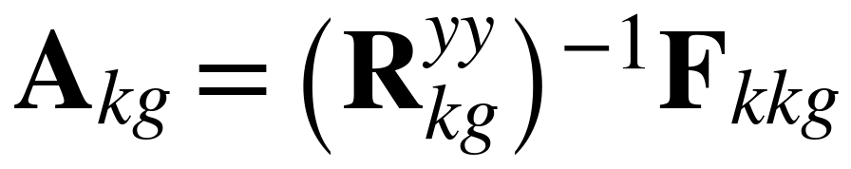
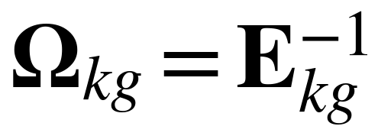
WMMSE 更新
外层 WMMSE：当前可行 w → 接收统计 → 固定量 → 内层 ADMM → 接受 / 停止
① 当前 w
② F、Rʸʸ
③ A、E、Ω
④ 二次子问题
服务集外为零；满足功率
Ĥw 相干叠加；叠加 C
MMSE 接收与误差权重
固定 A、Ω、η；更新 w
进入
内层 ADMM：x → z → y
CG 求解 · 跨组功率投影 · 残差
返回 z
返回可行副本 z；重算目标并按接受、回溯和外层停止条件判断。
Notes:
外层固定当前 w 后，用估计信道和误差统计形成 F 与 Ryy，再更新 A=(Ryy)^−1 Fkk、E、Ω=E^−1，按当前效用更新 η。固定 A/Ω/η 后的 w 子问题由内层 ADMM 解。ADMM 中 A/Ω/η 不更新。返回跨组功率可行的 z 后，实际代码重算目标并可能回溯，内层残差判停与外层停止分开。源码 chasi_matrix_wmmse.m：外层约 41–100；状态更新约 380；ADMM 约 446。正式规模停止条件目前未满足。理论参考：Christensen et al., Weighted Sum-Rate Maximization Using Weighted MMSE for MIMO-BC Beamforming Design, IEEE TWC 2008, DOI 10.1109/TWC.2008.070851；Boyd et al., Distributed Optimization and Statistical Learning via ADMM, 2011, DOI 10.1561/2200000016。

Slide 10
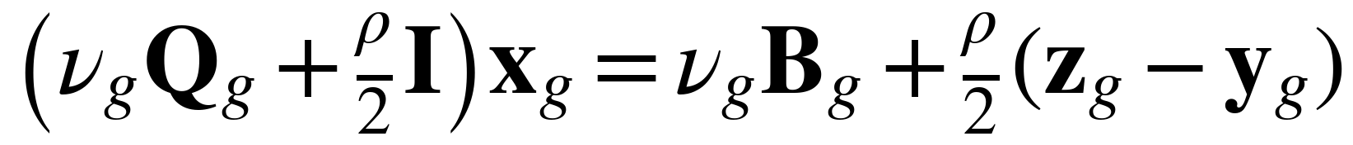
ADMM 求解
固定 A、Ω、η 和资源掩码；内层联合更新全部资源组的预编码副本
x：原变量
z：可行副本
y：缩放对偶
残差判断
CG 近似解二次线性系统
跨全部 g 投影到每 TRP 预算
y ← y + x − z
原始/对偶残差＋CG 阈值
CG 所解的线性系统
所有资源组共享同一 TRP 预算
返回 z 给外层；功率可行、数值对拍、内层收敛、外层停止须分别判断。
Notes:
源码固定 A、Ω、η，构造隐式二次算子 Q 与线性项 B；每组 CG 更新原变量 x。ρ/2 项在增广目标中，因此正规方程出现 ρI；νg 是该组跨 RB 发射权重。z 对同一 TRP 的所有资源组共同投影，使 ΣgνgΣj||w_ljg||²≤P_l；不能逐组独立投影。随后 y+=x−z 并检查原始/对偶残差与 CG 精度。输出可行 z。当前是单进程集中式实现，尚未 TRP 并行化。正式规模有触及停止上限的记录。源码 chasi_matrix_wmmse.m ADMM 段约 446–560。

Slide 11
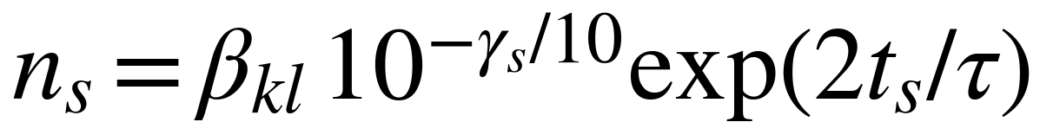
非均匀误差机制
链路测量质量 → 条件误差统计 → 接收器与预编码二次项 → 真信道评价
SRS SINR、CSI 年龄
条件协方差 C
接收器 A、MSE E
Q(C) → w → 评价
有效观测噪声
4×4；链路/组不同
Ryy 增加误差干扰
误差惩罚改变预编码
后验精度由先验、CSI-RS 与 SRS 相加
公平对照：固定场景、预算和初值
仅改变误差模型
当前是统计误差模型；拟议椭球最坏情况内层尚未实现，性能改善尚无有效对照结论。
Notes:
输入是链路增益、SRS/CSI-RS 测量 SINR、测量年龄、行选择矩阵 P 和先验 C0=βRrx。当前等效噪声 ns,nc 已包含测量质量/年龄影响；每发射列使用同一接收侧 4×4 条件协方差 C。若无该组 SRS，省略 PᴴP/ns。求解器以 Σ_l p_lg C_klg 加入接收协方差，改变 A、E、Ω；固定这些量后的二次算子还含误差惩罚，改变 w。最后以 Htrue 独立评价。名义 C=0、统一 C、链路非均匀 C 的公平对照需固定拓扑、业务、预算、初值；尚无正向结论。确定性误差椭球需校准半径/形状，最坏情况内层未接入。源码 chasi_generate_scene.m、chasi_matrix_wmmse.m、chasi_evaluate.m。

Slide 12
核心变量
类别
标准符号
中文含义
维度 / 单位
索引与规模
l, k, j, g; Nₜ, Nᵣ, r
TRP、UE、资源组；端口、接收天线、流数
索引；64、4、≤2
信道与测量
Hᵗʳᵘᵉ, Ĥ, C
真信道、估计信道、条件误差协方差
4×64；4×64；4×4
资源变量
b, χ, ν; w, p, Pₗ
调度、服务、RB 权重；预编码、功率、预算
0/1；64×r；W
WMMSE
F, Rʸʸ, A, E, Ω, η
有效信道、接收协方差、接收器、MSE、权重、效用
4×r；4×4；r×r
ADMM
x, z, y, ρ
原变量、可行副本、缩放对偶、罚参数
同 w；标量
评价
Rˢᴱ, Rᵉˣᵖ
频谱效率、按协议统计的体验率
bit/s/Hz；协议口径
Notes:
回答：跨图使用的核心符号各表示什么，哪些有物理单位。维度r随用户与资源组变化，表中符号省略下标。Htrue/Hhat∈C^{4×64}，C、Ryy∈C^{4×4}，w∈C^{64×r}，A/F∈C^{4×r}，E/Ω∈C^{r×r}；x/z/y与w同维。ν为RB计数/权重，p和P_l按当前归一化功率制说明；SE=bit/s/Hz，Rexp依业务协议和采样规则定义。完整符号见现有FORMULA_TRACE与SYMBOLS.md。辅助索引、维度及假设可口头解释。下一页只介绍独立新版方案。

Slide 13


新版系统方案
从测量统计到拟议机制
1
链路椭球
由测量统计标定不确定性集合
2
公平效用
结合边缘体验与功率成本
3
组稀疏
减少弱效链路的服务开销
4
事件触发
在保证更新条件下减少通信
Σ 与半径仍需校准和论证。
Notes:
回答：202610-系统方案v2.pdf提出了什么，当前到哪一步。椭球、功率与公平效用、组稀疏、事件触发是拟研究组合，未接入当前集中式统计误差WMMSE–ADMM。当前条件协方差C不可直接称已标定椭球；最坏情况子问题、组稀疏优化、本地TRP共识与事件触发通信未实现。椭球参考[6] Zheng et al. 2008 DOI:10.1155/2008/609028；组稀疏参考[7] Shi et al., Group Sparse Beamforming for Green Cloud-RAN, IEEE TWC 2014, DOI:10.1109/TWC.2014.040214.131770。关闭部分TRP–UE链路不等于整TRP休眠。下一页说明机制成立还要解决的数学和系统问题。

Slide 14
新方案关键机制
代表目标与三项难点
鲁棒内层
先定义误差集合与对偶/内层问题；联合 WMMSE 仍非凸。
稀疏更新
耦合二次项加组稀疏，不能宣称整体一次软阈值闭式求解。
本地共识
明确 TRP 局部变量、CPU 共识、消息缓存、触发与停止。
更大误差、功率下降和通信节省均需在同条件对照中验证。
Notes:
回答：新版方案要从想法走到可运行需要哪些论证。公式是目标结构示意，精确效用U、罚项系数和误差集合尚待定义。WMMSE联合问题通常非凸；固定部分变量后的子问题凸性需逐项证明。一般耦合二次项加组稀疏不能声称整个子问题一次软阈值完成。TRP本地更新与事件触发还需定义通信缓存、共识更新时序及收敛条件。更大CSI误差不必然形成更宽波束；关闭一条服务链路不等于TRP休眠。功率或消息节省比例是待实测目标。依据202610-系统方案v2.pdf以及当前代码未实现边界。[7] Shi et al. 2014用于组稀疏方法背景，不证明当前代码效果。

